Slide 4
СОЦИАЛЬНЫЕ НОРМЫ И ОТКЛОНЯЮЩЕЕСЯ ПОВЕДЕНИЕ

Slide 5
Социальные нормы–
правила (предписания, требования, пожелания,
ожидания) поведения человека в обществе в соответствии с
общепринятыми ценностями.

Slide 6
Задание ( 5 мин):
разделиться на три группы по типу социальных норм
(правовые, религиозные, традиции и обычаи)
5 минут.

Slide 7
религиозные нормы
правовые нормы
моральные нормы
Социальные нормы
эстетические нормы
традиции и обычаи
Корпоративные нормы

Slide 8
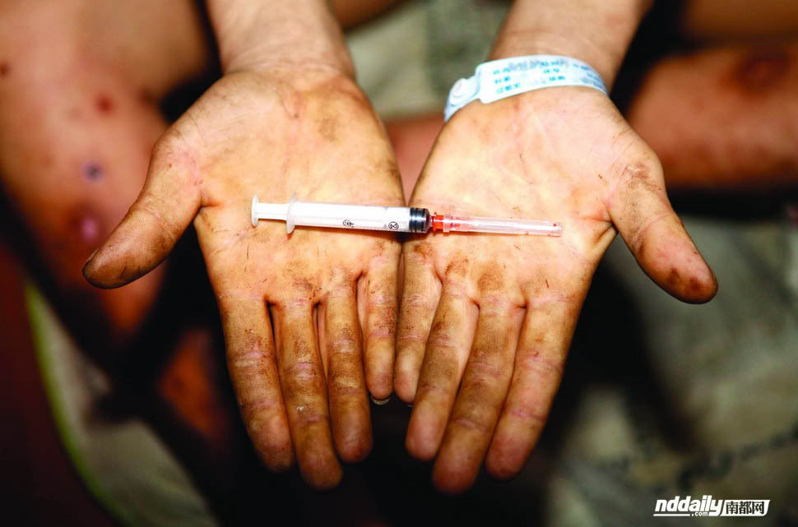
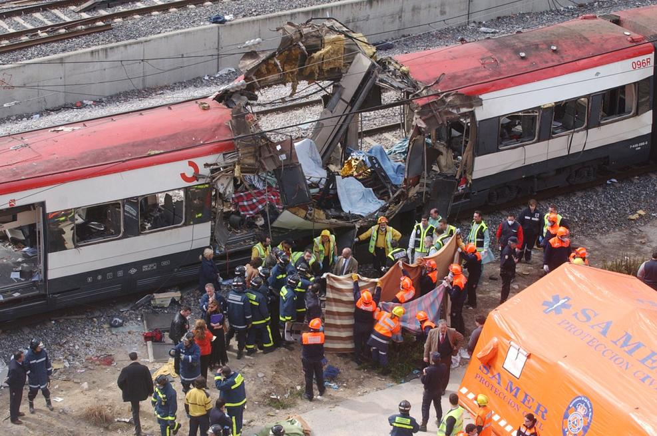
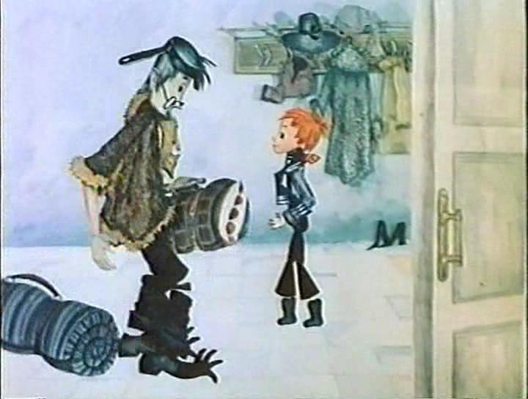
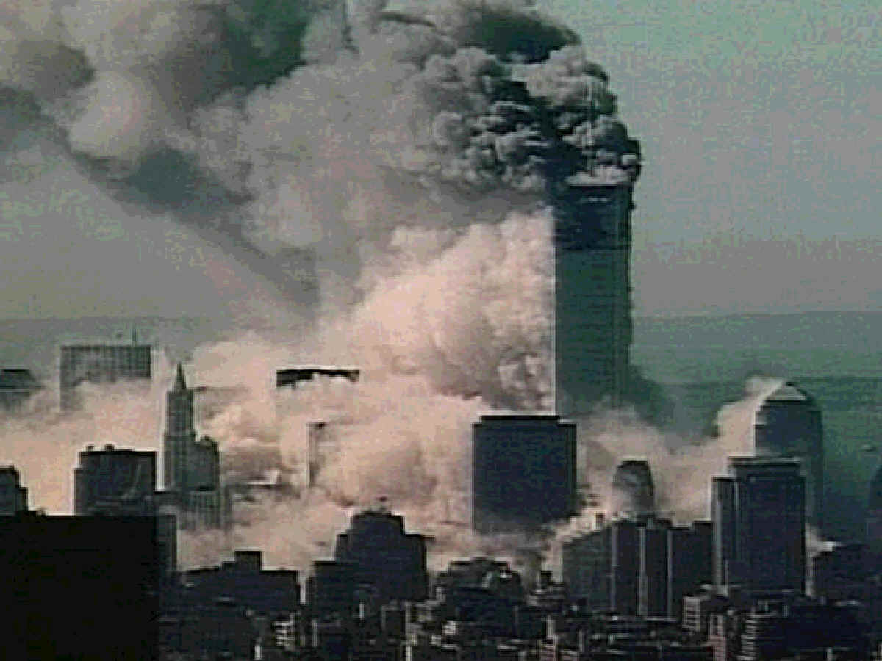
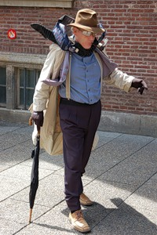
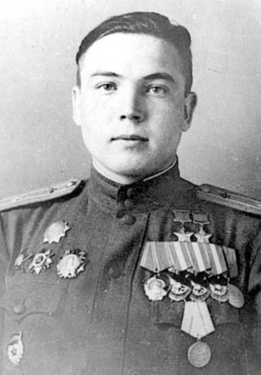
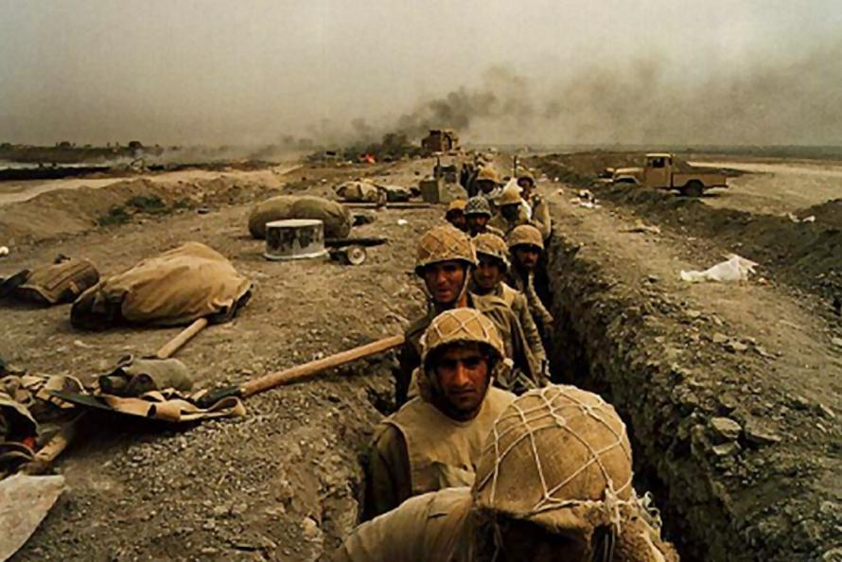
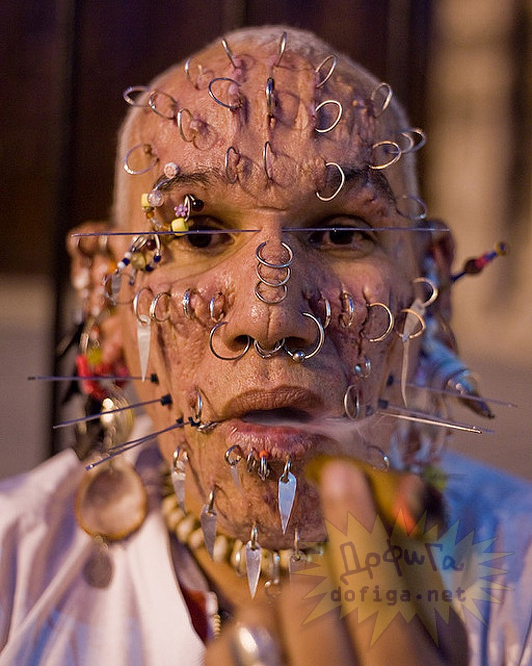
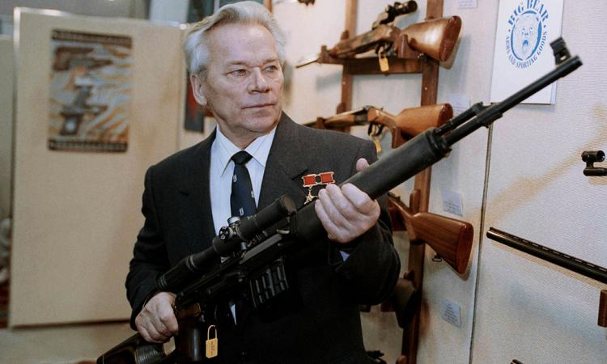
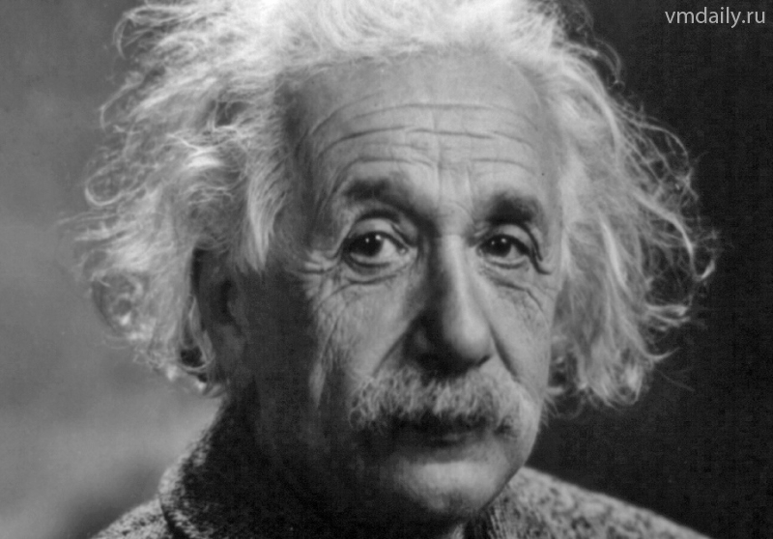
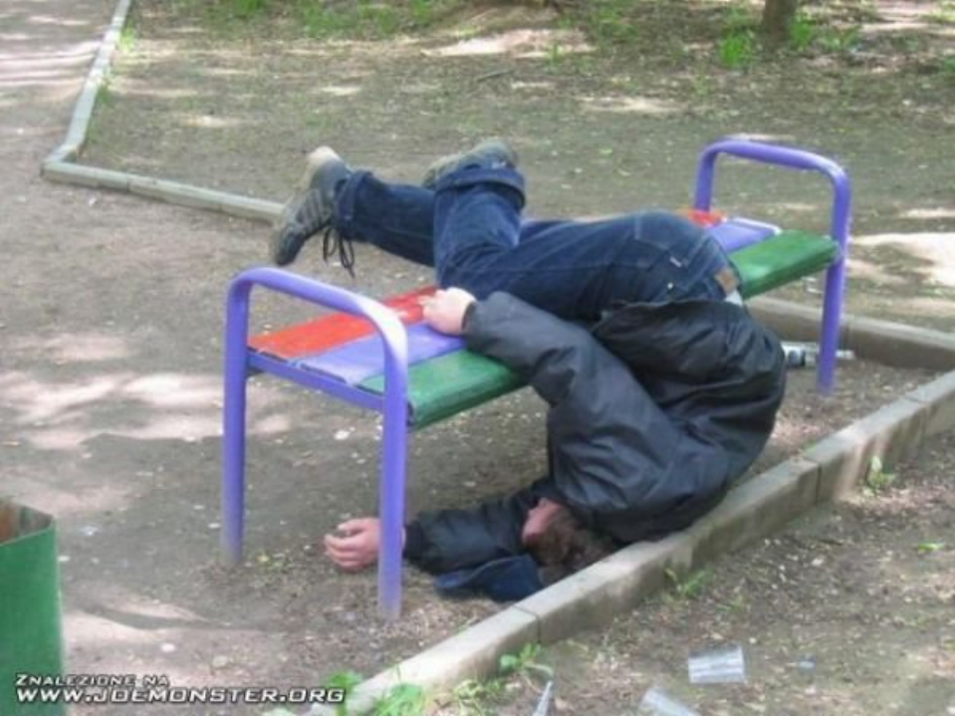
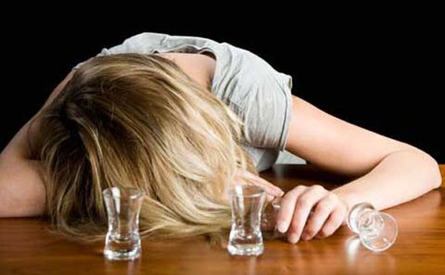
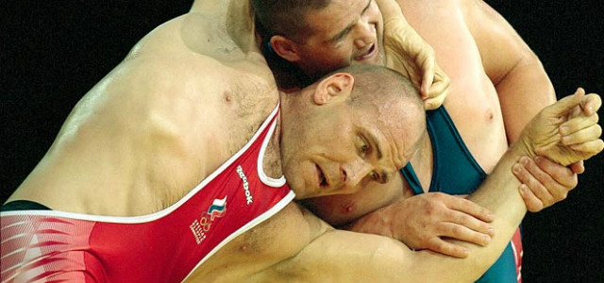

Slide 9
девиантное
ДЕЛИНКВЕНТНОЕ
КОНФОРМНОЕ

Slide 10
Задание (10 мин)
Мини-проект. Классифицировать санкции.
Защитить проект. Определить виды санкций для своих социальных норм.

Slide 11
Виды социальных санкций:
 | ПОЗИТИВНЫЕ | НЕГАТИВНЫЕ
ФОРМАЛЬНЫЕ | Правительстенные награды Государственные премии, стипендии Пожалованные титулы Ученые степени и звания Сооружение памятника | Штраф Тюремное заключение Увольнение Депримирование Конфискация имущества Понижение в должности Смертная казнь Отлучение от церкви
НЕФОРМАЛЬНЫЕ | Дружеская похвала Комплименты Молчаливое признание Доброжелательное расположение Аплодисменты Слава Почет Лестные отзывы Улыбка | Порицание Замечание Насмешка Издёвка Злая шутка Нелестная кличка Клевета, распускание слухов Разоблачительная статья Жалоба

Slide 12
ДЗ источники социальных отклонений от норм-девиации
Д/з. параграф 16,
Выяснить причины девиантного поведения.
Эссе « Нас формируют те поступки, которые мы совершаем» Аристотель
Эссе « Отклоняющееся поведение – добро или зло?»
Эссе "Алкоголизм делает больше опустошения, чем три исторических бича вместе взятые: голод, чума и война”. У. Гладстоу

